Slide 1
Alati za formiranje jedinstvene prakse planiranja
Pripremio: Szentirmai Róbert
(sva prava zadržana)

Slide 2
Individualna polja preduzeća
Svako ima pristup.
Popunjavanje može biti obavezno.
Omogućava zadavanje i izračunavanje podataka u vezi projekta, aktivnosti i resursa.
Popunjavanje može biti olakšano tabelama za pretraživanje.

Slide 3
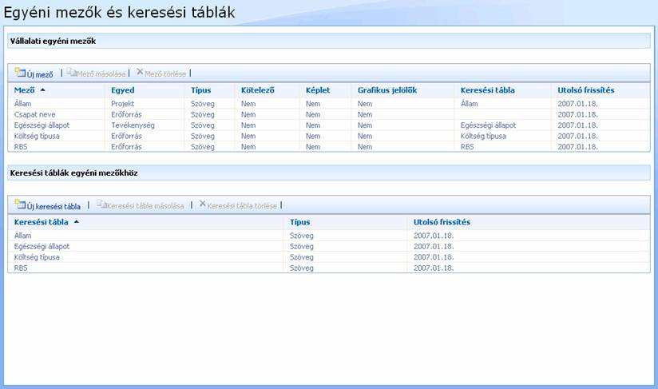
Definisanje individualnih polja preduzeća i tabela za pretraživanje

Slide 4
Globalna mustra za preduzeće
Određuje osnovni način funkcionisanja alata za planiranje.
Otvara se u alatu za planiranje, liči na prazan fajl projekta.
Ovde formirani prikazi, tabele, grupisanja, filtri i drugi elementi se pojavljuju kod svakog korisnika.

Slide 5
Kalendari preduzeća
U okruženju preduzeća možemo da koristimo samo centralno formirane kalendare, i modifikacije su moguće samo centralno (postoji i priručno/zaobilazno rešenje ali to ne treba praktikovati).
Pri formiranju kalendara preduzeća treba biti instalisan i alat za planiranje jer se to otvara pri izvođenju operacija.

Slide 6
Centar resursa
U okruženju sa Project Server-om resursi se uvek definišu na serveru da bi se u slučaju korišćenja istih resursa u svim projektima radili sa istom bazom.

